Slide 1
统一调度平台内部交流
主讲：倪磊

Slide 2
目 录
1
1.平台概要介绍
2
2.常见任务设置
3
3.常见问题及注意事项
4
4.建议与交流

Slide 3
1.1 重要概念
流程
项目
节点
模块

Slide 4
2.常见任务
1
数据同步
2
消息推送
3
Java任务
4
Java分布式调用

Slide 5
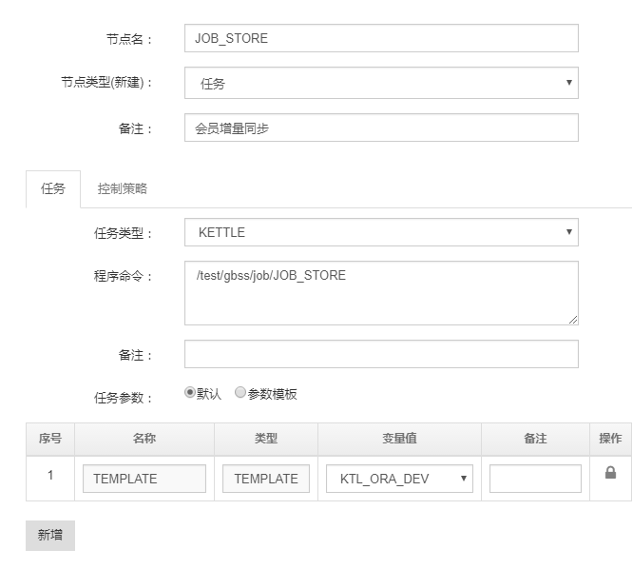
2.1 数据同步

Slide 6
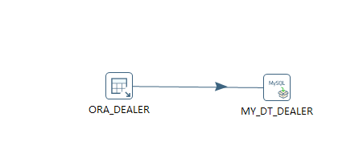
2.1 数据同步

Slide 7
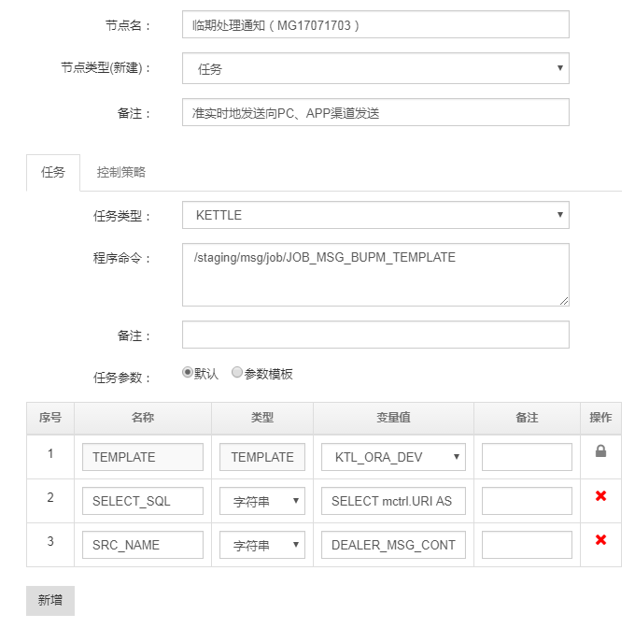
2.2 消息推送

Slide 8
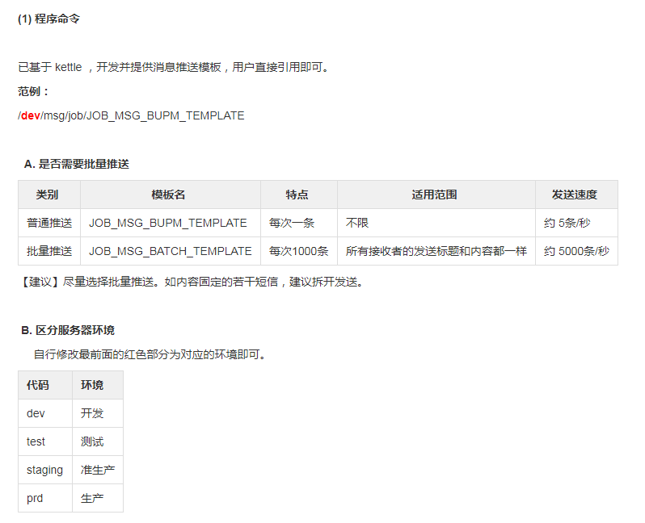
2.2 消息推送

Slide 9
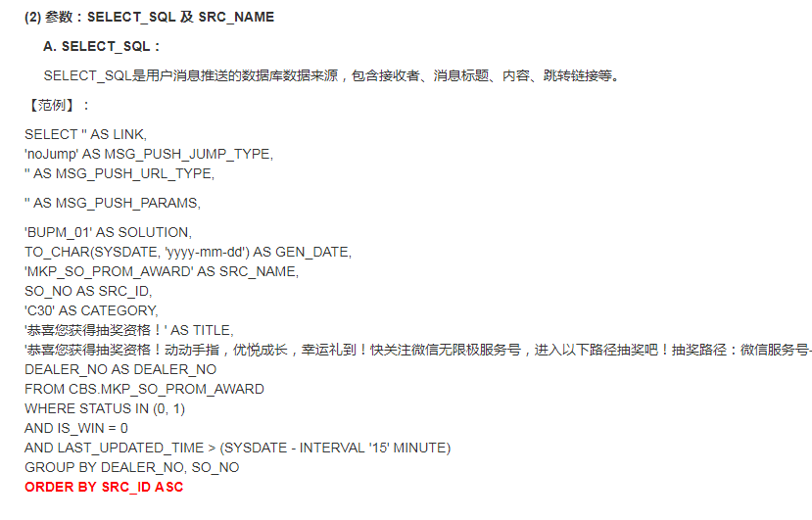
2.2 消息推送

Slide 10
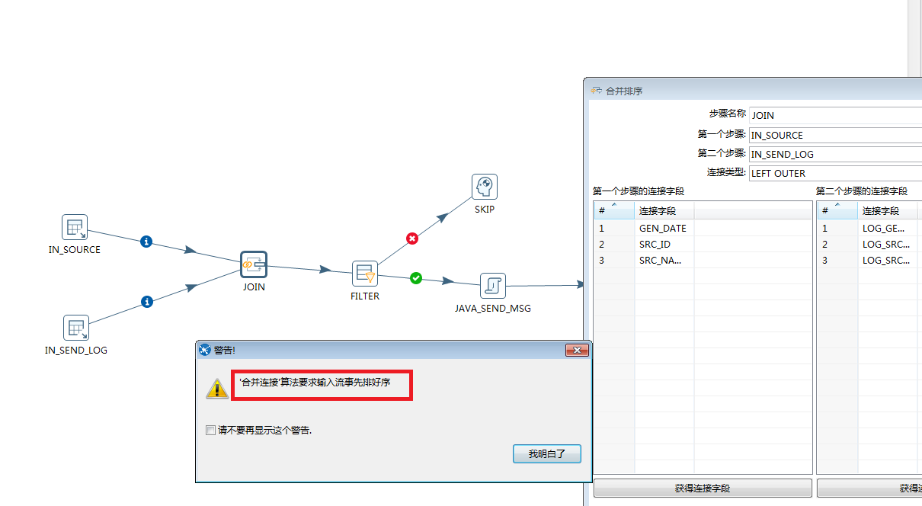
2.2 消息推送

Slide 11
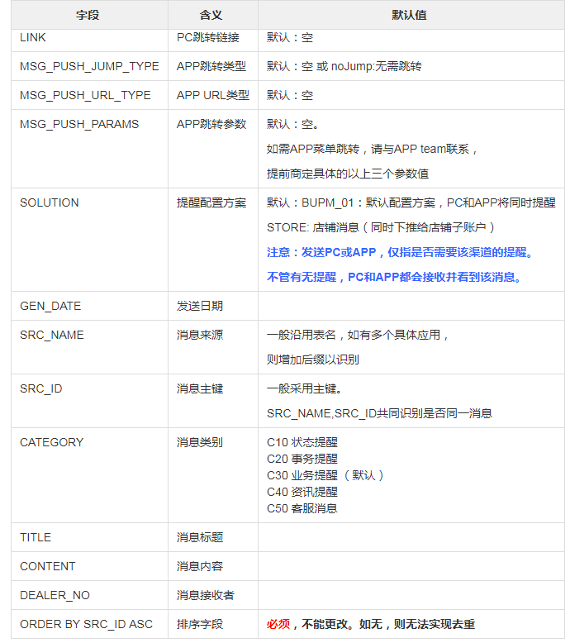
2.2 消息推送

Slide 12
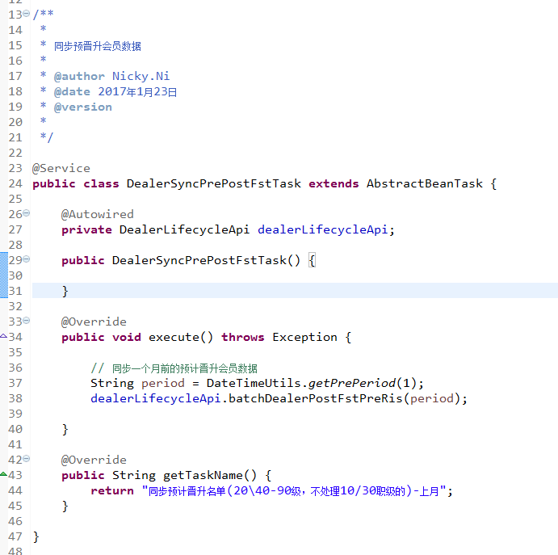
2.3 Java任务

Slide 13
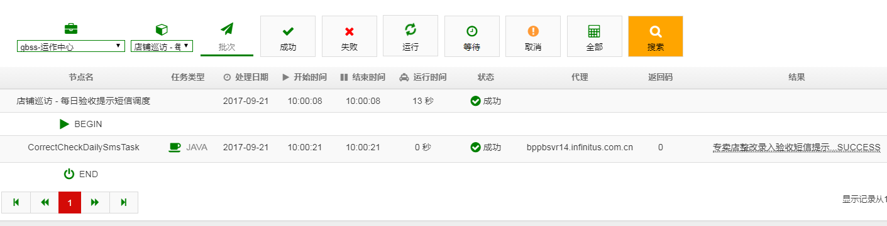
2.3 Java任务

Slide 14
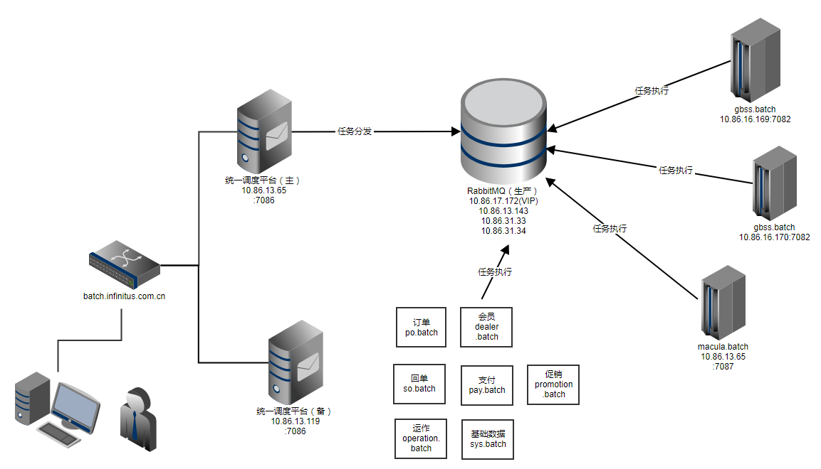
2.4 Java分布式调用

Slide 15
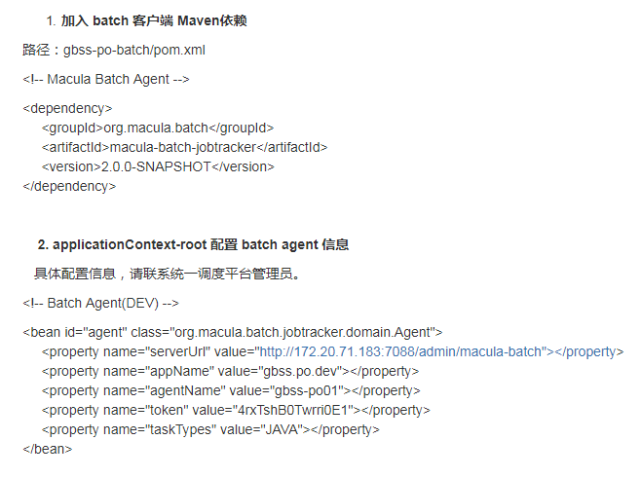
2.4 Java分布式调用

Slide 16
常见问题及注意事项
1
项目是如何区分环境的？
2
经常收到出错短信，生产却没错？
3
4

Slide 17
2. 建议与交流
问题一
问题二
问题三

Slide 18
谢谢!

